Slide 1
POLARNA OBMOČJA

Slide 2
POLARNA OBMOČJA
So najhladnejša na Zemlji,
Nahajajo se na zemljinih polih,
Območje na severu se imenuje Arktika,
Območje na jugu pa Antarktika

Slide 3
ZNAČILNOSTI
Geografska lega,
Pokritost z ledom,
Polarni dan in polarna noč,
Vedno večje zanimanje zanju,
Mrzlo podnebje

Slide 4
RAZLIKE
SEVERNI POL
leži sredi oceana,
Je območje vetrovnih in pogosto meglenih ter zaledenelih morij,
Na kopnem pa uspeva tudi skromen delež rastlinstva,
Veliko je živali

Slide 5
JUŽNI POL
Leži globoko sredi Antarktike,
Je najbolj osamljen del našega planeta

Slide 6
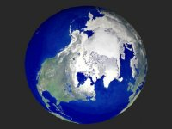

Slide 7
ZNAČILNOSTI
Se razprostira ob severnem tečaju,
Zavzema pretežno severno ledeno morje,
Obdajajo jo celine: Amerika, Evropa in Azija,
Polovico Arktike zavzema Grenlandija,

Slide 8
ZEMLJEPISNE ZNAČILNOSTI
Vključuje dele Rusije, Aljaske,Kanade, Grenlandije, Islandije, Laponske in Norveške s Svalbardom, ki v večini ležijo na obalah Severnega ledenega morja oziroma Arktičnega oceana,
Obsega tudi Barentsovo, Beaufortovo,
Beringovo, Čukotsko, Lincolnovo, Karsko, Vzhodnosibirsko in Wandelovo morje ter Morje Laptevov

Slide 9
SEZNAM ARKTIČNIH OTOKOV
Otok Axela Heiberga, Baffinov, Banksov, Viktorijin, Medvedji, Vranglov otok, otok Ellesmere, Grenlandija, Islandija, Svllbard, Ruski arktični, Novosibirski otoki, Severna in Nova zemlja, Zemlja Franca Jožefa in Otoška skupina Aasvar…
Našteti so le večji otoki

Slide 10
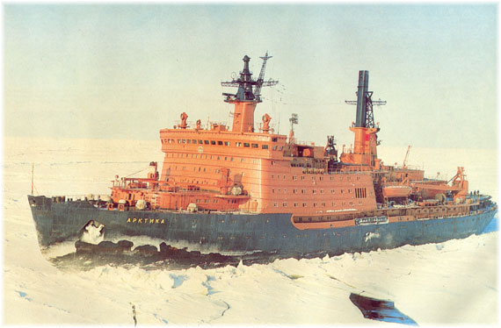
POLEDENITEV
Severno ledeno morje je pokrito z debelo plastjo leda – ledenimi ploščami, ki so debele nekaj metrov,
Plovbo po severnem morju omogočajo ladje posebne konstrukcije - LEDOLOMILCI

Slide 11
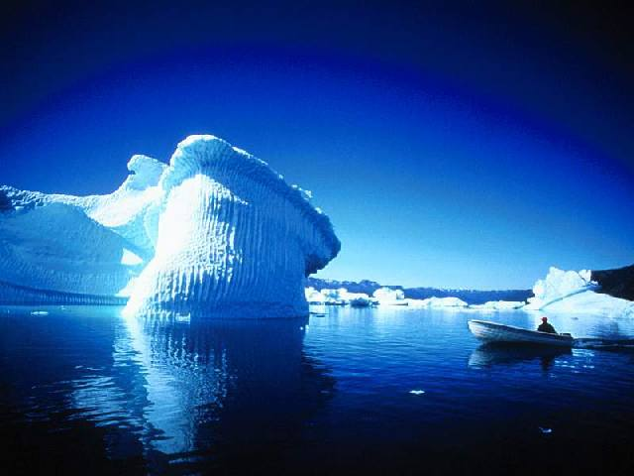
PODNEBJE
Ločimo dva podnebna tipa:
-tundrsko,
-polarno
Poleti se kopno lahko segreje do 15°, v času zime pa so temperature globoko pod nič,
Močni vetrovi

Slide 12
RASTLINSTVO
Razvilo se je v tundri,
Rastejo močvirne rastline: mahovi, lišaji, travniško rastlinje, nekatere cvetlice in pritlikavo grmičevje

Slide 13
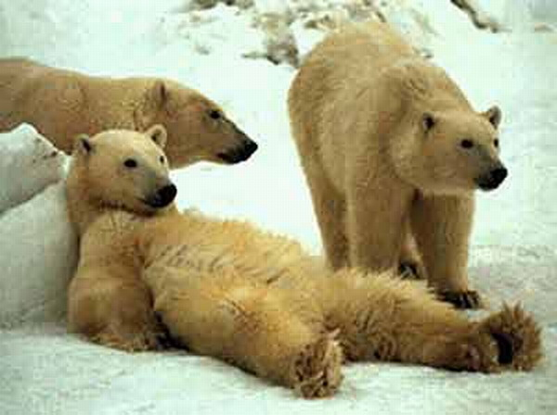
ŽIVALSTVO
Najznačilnejši predstavniki so: polarna lisica, severni medved, muškatno govedo in mnoge vrste ptic,
-Morski predstavniki so : ribe, tjulni, kiti, ter drugi

Slide 14
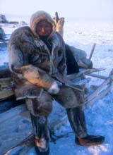
ARKTIČNA LJUDSTVA
Ukvarjajo se z živinorejo, lovom ter ribolovom,
Laponci,
Inuiti ali Eskimi,
Čukči,
Aleuti,
Japiki , in ostali

Slide 15
GOSPODARSTVO
Arktika ima veliko naravnih bogastev:
Nahajališča nafte,
Zemeljski plin,
Industrijska mesta,
Rudarstvo,
Ribolov in lov na živali

Slide 17
ZNAČILNOSTI
Se razprostira na južnem tečaju,
Je najhladnejše mesto na zemlji,
Odkrili so jo januarja 1820,
Je peta največja celina na zemlji,
Nekatere države bi rade imele nekatere dele te celine

Slide 18
PREBIVALSTVO
Antarktika nima stalnih prebivalcev,
Ob vsakem času živi na njej najmanj 1000 ljudi, številke se zelo spreminjajo z letnimi časi,
Prvi človek, ki se je rodil na Antarktiki je bil Emilio Marcos Palma, njegovo mater je tja poslala argentinska vlada

Slide 19
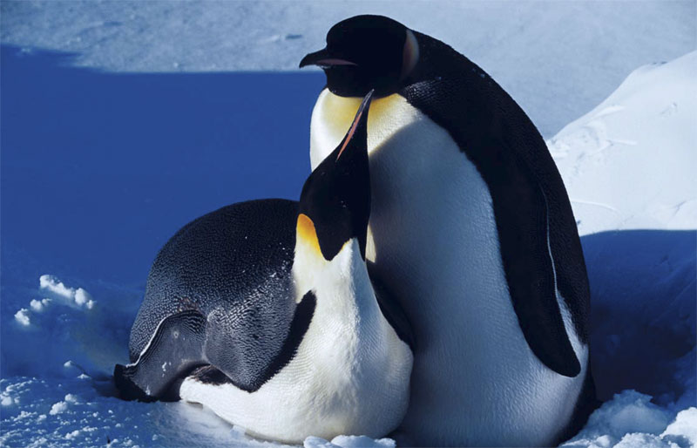
ŽIVALSTVO
Tudi na Antarktiki so živali, ki pa se za življenje morajo prilagodit podnebnim razmeram,
Tukaj je veliko rib, tjulnov, kitov in pingvinov…

Slide 20
ANTARKTIKA V SEDMIH TOČKAH
Poletje na Antarktiki je pravzaprav en sem dolg dan, zima pa je sama dolga noč,
Devet mesecev v letu letala ne morejo letet, ker je zaradi mraza prenevarno,
Vsa voda ob tečaju je staljen led, najčistejša in najstarejša voda na svetu,
Največja kopenska žival na Antarktiki je vrsta nekrilatih žuželk,

Slide 21
5. Roald Amundsen in njegova ekipa so bili leta 1911 prvi ljudje, ki so prišli do južnega tečaja,
6. Najhladnejša točka na svetu je Plateau Station na Antarktiki,
7. Najvišji vrh na Antarktiki je Vinson Masiff s 5140m

Slide 22
PINGVINI

Slide 23
PINGVINI

Slide 24
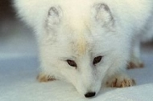
POLARNA LISICA

Slide 25
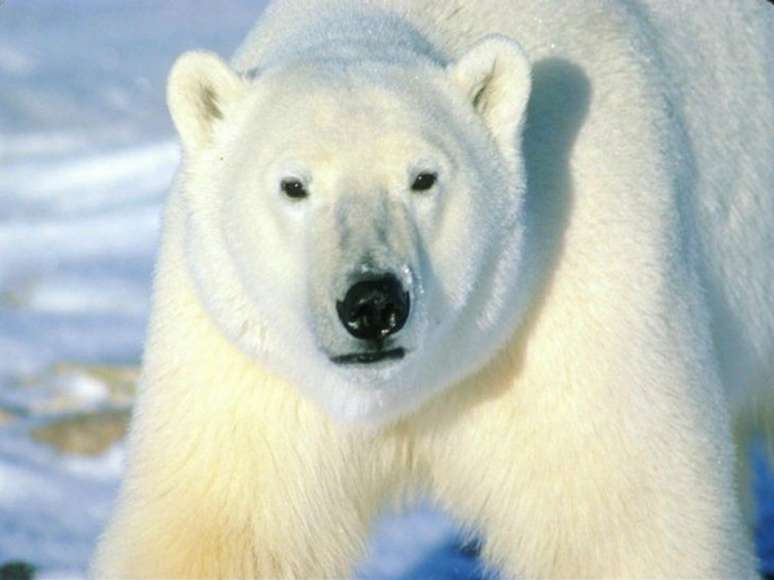
SEVERNI MEDVED

Slide 26
MEDVEDKA Z MLADIČEMA

Slide 27
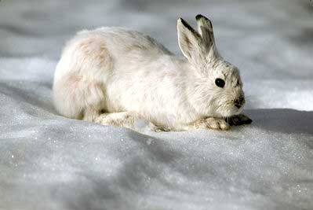
POLARNI ZAJEC

Slide 28
TJULENJ

Slide 29
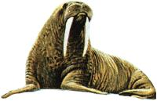
MROŽ

Slide 30
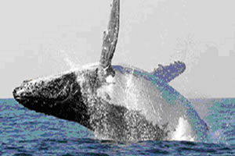
ORKA

Slide 31
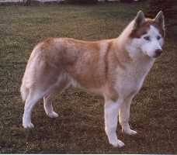
SIBIRSKI HASKI

Slide 32
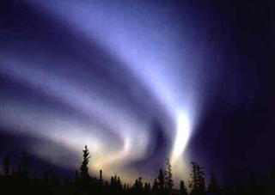
POLARNI SIJ

Slide 33
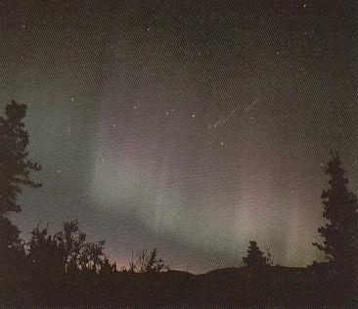

Slide 34
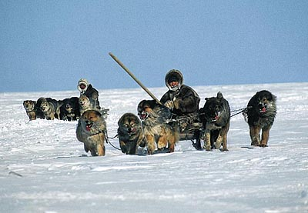
PASJA VPREGA

Slide 35
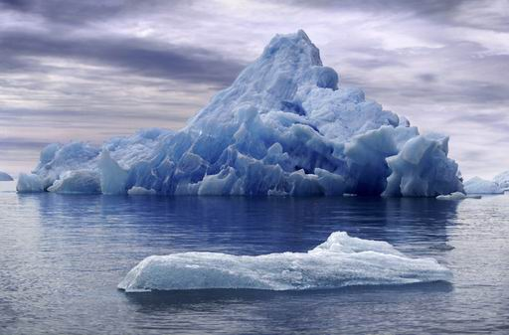

Slide 36
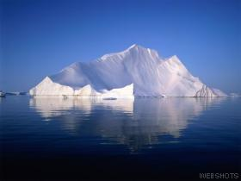

Slide 37
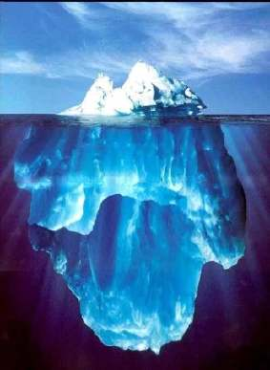

Slide 38
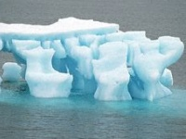

Slide 39
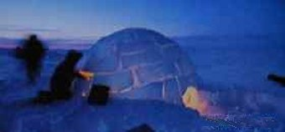

Slide 40
